Slide 1

あててみて！

Slide 2
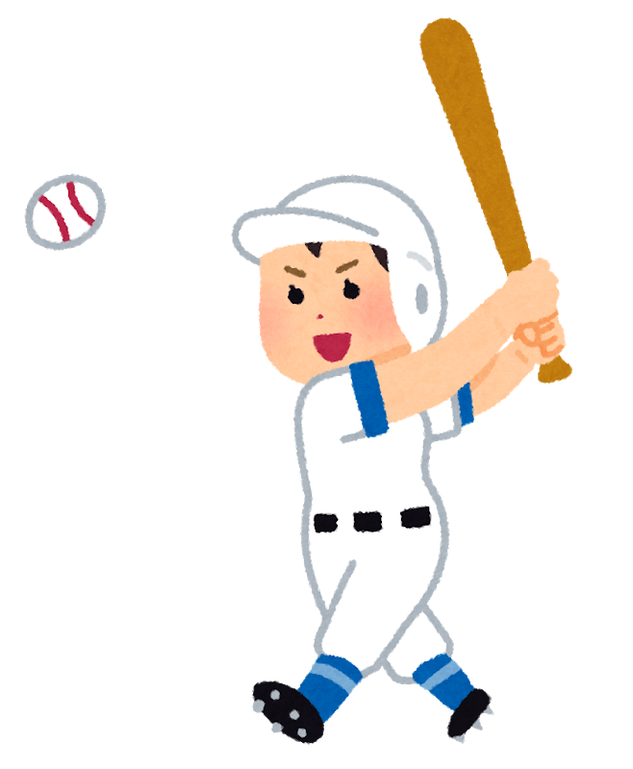
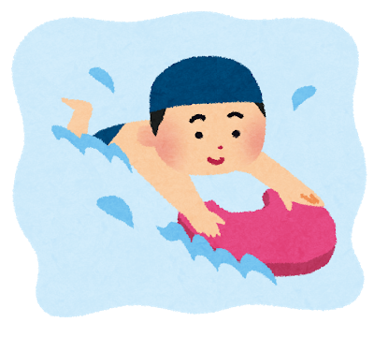

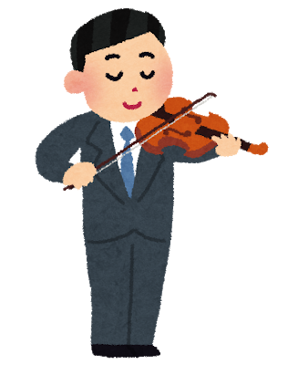
Step 1
会話を聞いて、先生たちがしていると思う方に○をつけよう。

Slide 3
Answer
Shotaro |  | Tomoya

Slide 4
Step2
聞こえたほうに○をつけよう。
1. ( Are / Is ) you playing baseball?
-Yes, I am. I’m playing baseball.
2. ( Are / Is ) you playing the violin?
-No, I’m not.
3. ( What / Which ) are you doing?
-I’m playing the guitar.

Slide 5
Step3 気づいたこと
復習 I am playing baseball. 訳 ( 私は（今）野球をしています。） 相手にしていることを尋ねるとき ( Are ) you playing baseball? -Yes, I ( am ). or No, I ( am ) ( not ). 訳( あなたは（今）野球をしているのですか？ ) 相手のしていることがわからないとき ( What ) are you doing? - I am playing the guitar. 訳 （ あなたは（今）何をしていますか。）

Slide 6
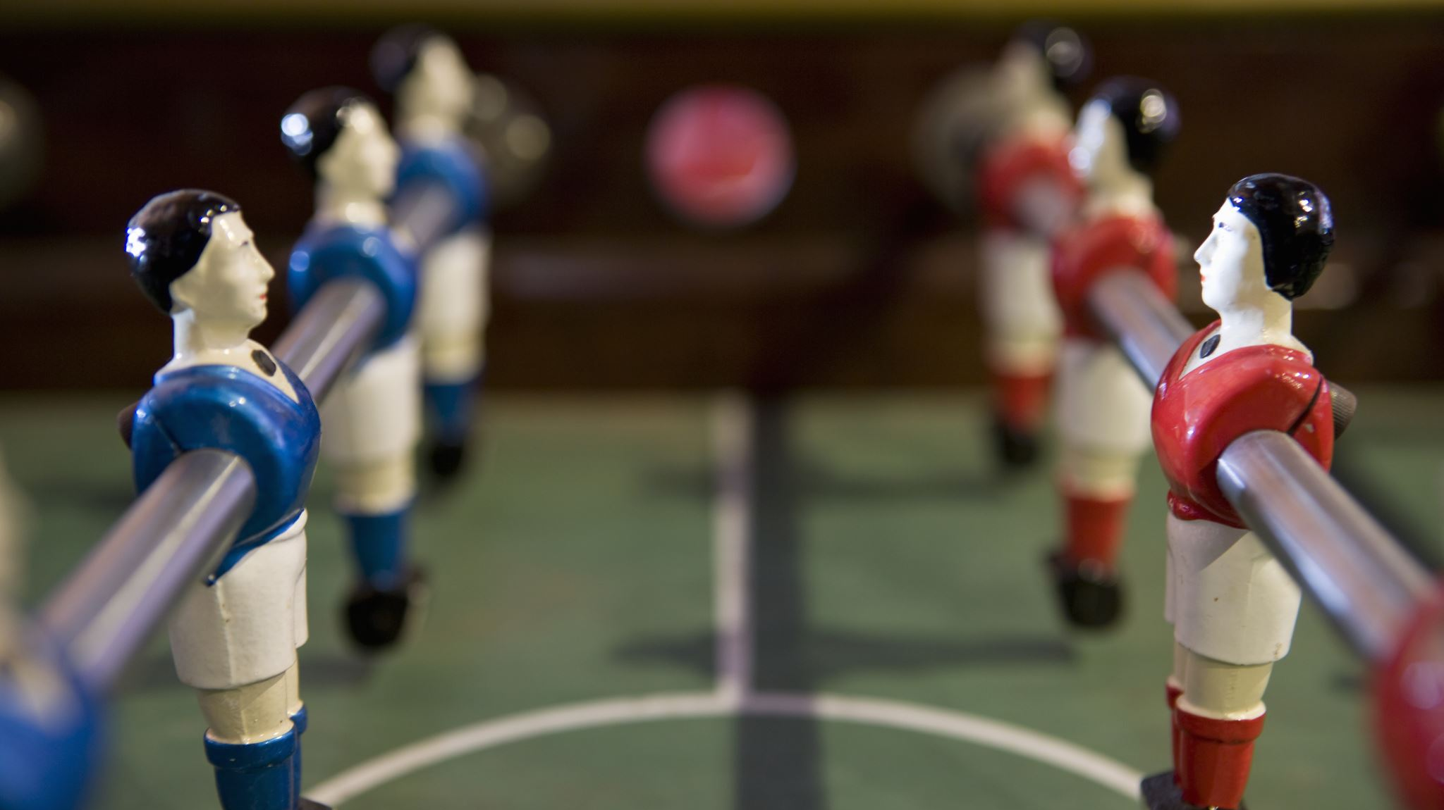
Step4
Gesture game!

Slide 7

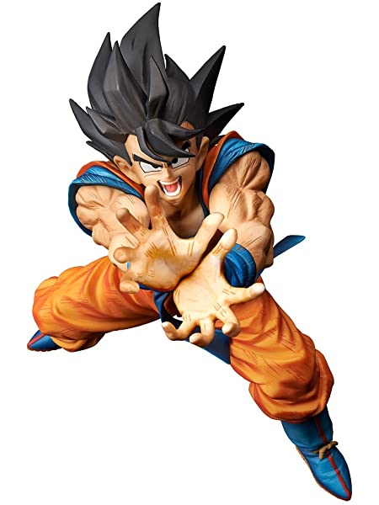
相手のジェスチャーを見抜こう！
ペアになった友達にあなたが何をしているか当ててもらおう。
時間内にできるだけたくさんの動作をあててもらえるように頑張ろう。

Slide 8

その前に・・・
あなたが問題を出したいジェスチャーの文章を書こう。

Slide 9
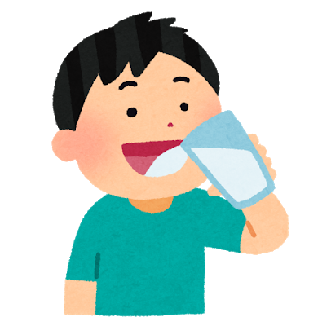
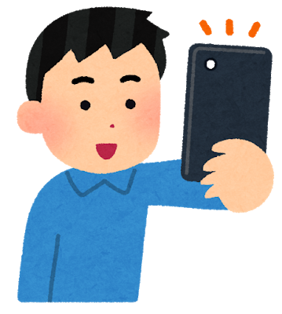

Gesture hints
play baseball
eat (something),
swim,
drink water,
cook.
run,
take a picture,
brush my hair(髪をとかす),
wash my face(顔を洗う)

